Slide 1
Projet Java
Gestion informatique d’un centre hospitalier
TAN Albert
RINJARD Yann
TD08

Slide 2
Sommaire
Diagramme de classes
Conception technique
Maquettes d’interface
Versionning GIT
Bilan individuel
Bilan du projet
Bibliographie

Slide 3
Diagramme de classes

Slide 4
Conception technique

Slide 5
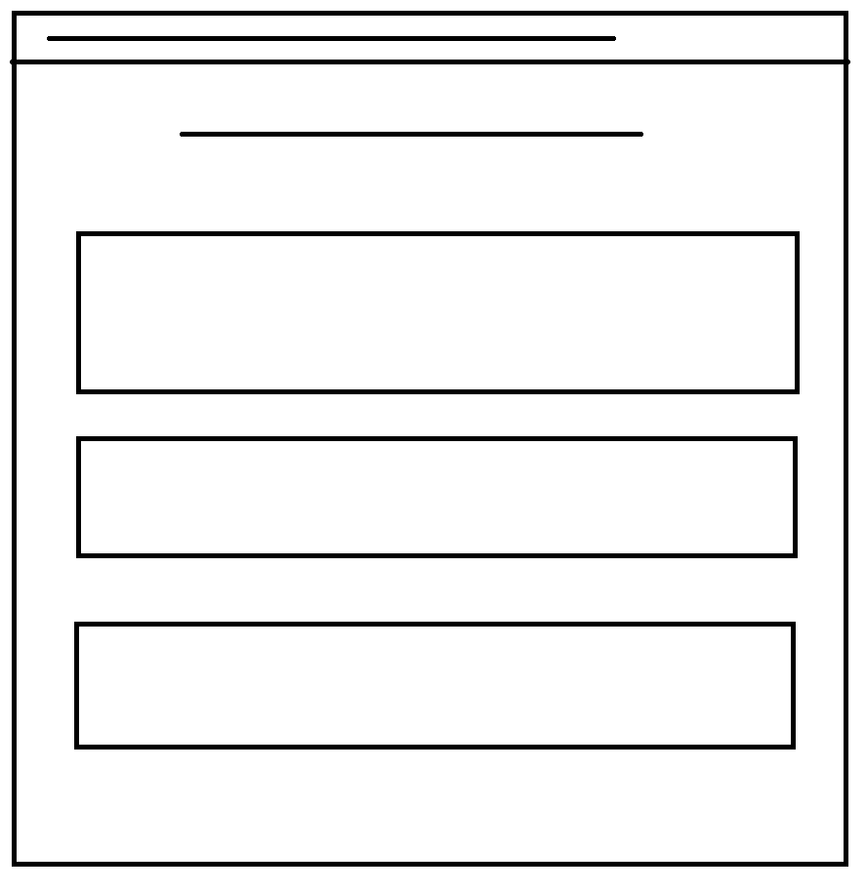
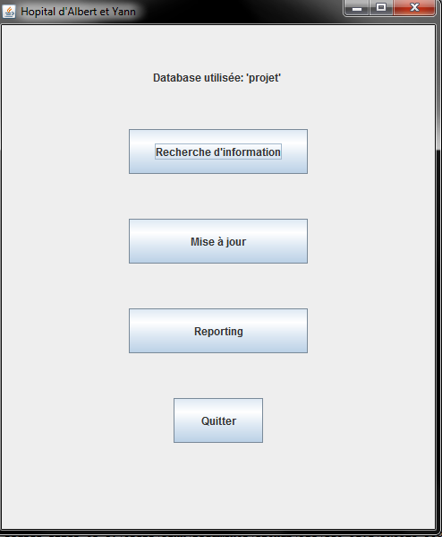
Maquettes d’interface
Titre du panneau
(mis avec setTitle)
JLabel permettant d’afficher
Sur quel base on se met
Jbutton pour
appeler les
fonctions
Mise en page avec FlowLayout et setHgap/setVgap
pour la position des boutons

Slide 6
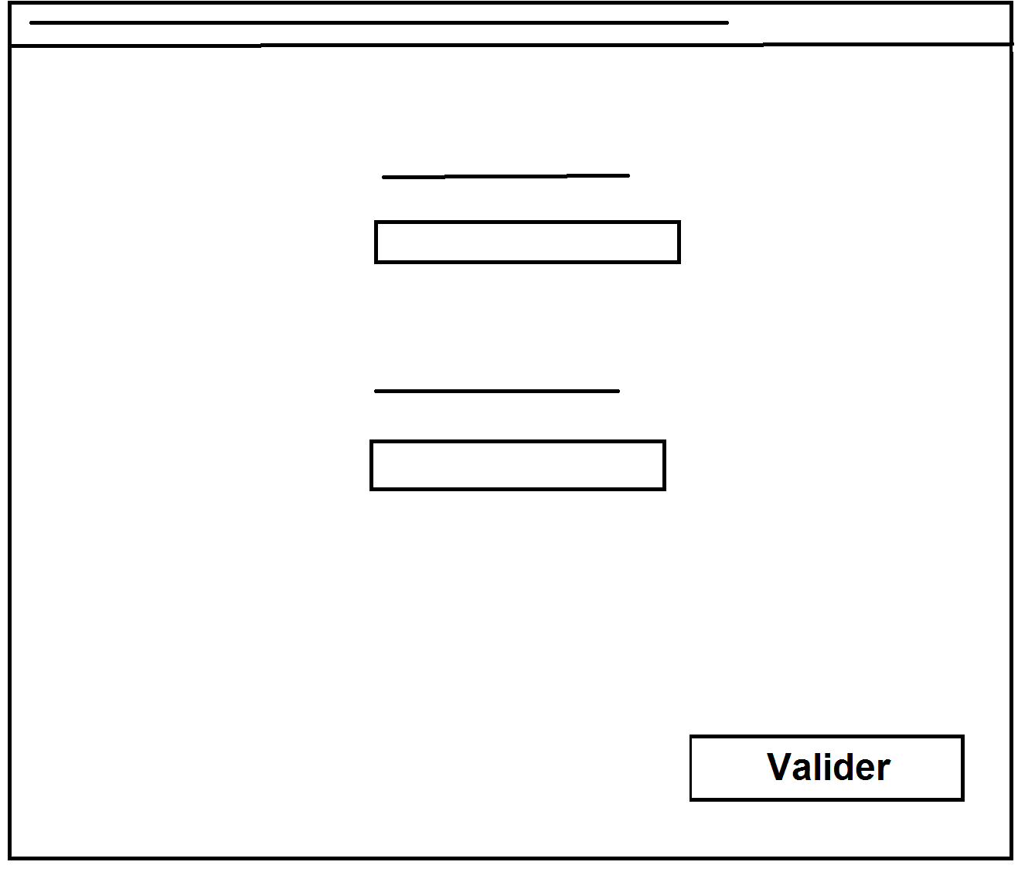
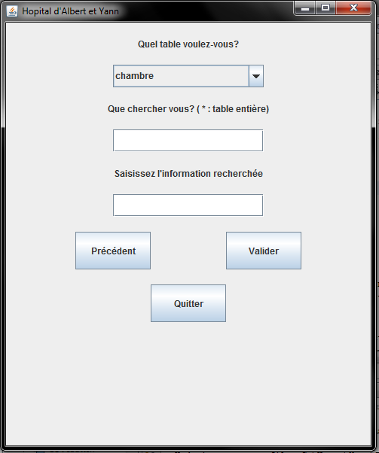
Titre du panneau
(mis avec setTitle)
JLabel permettant d’afficher
les informations que l’on veut
JTextField pour récupérer les informations
Bouton pour quitter, valider
ou revenir en arrière

Slide 7
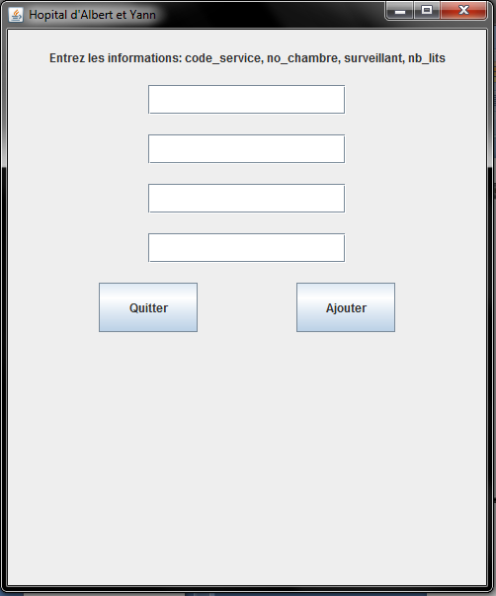
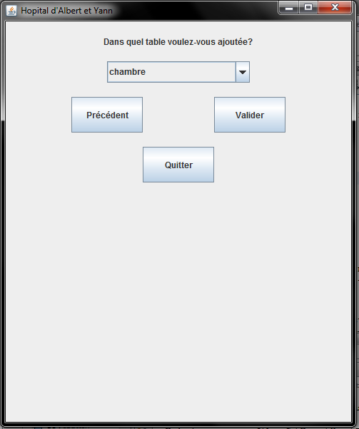

Slide 8
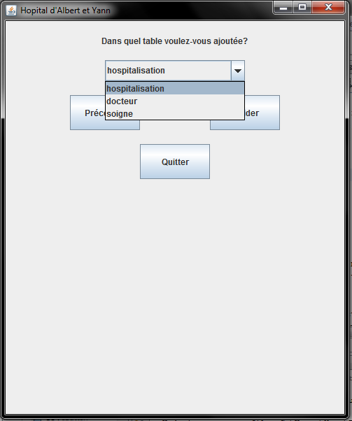
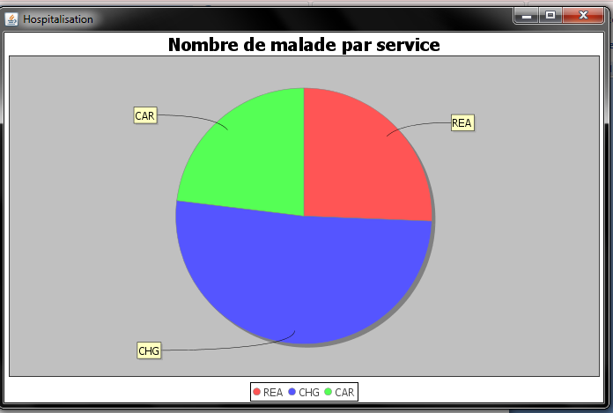

Slide 9
Versionning GIT

Slide 10
Bilan individuel Albert

Slide 11
Bilan individuel Yann

Slide 12
Bilan du projet

Slide 13
Bibliographie
https://openclassrooms.com/forum/sujet/espace-entre-les-boutons-25358
http://www.java2s.com/Code/JavaAPI/javax.swing/JPanelsetPreferredSizeDimensionpreferredSize.htm
https://openclassrooms.com/courses/apprenez-a-programmer-en-java/les-champs-de-formulaire
https://docs.oracle.com/javase/7/docs/api/javax/swing/JComboBox.html

